Slide 1





1
7
2
8
3
9
https://apps4health.eu/
4
Modul 9 - Unterrichtseinheit (9.1)
Gesundheits-Apps für ältere Menschen
10
5
11
6
Von der Europäischen Union finanziert. Die geäußerten Ansichten und Meinungen entsprechen jedoch ausschließlich denen des Autors bzw. der Autoren und spiegeln nicht zwingend die der Europäischen Union oder der Europäischen Exekutivagentur für Bildung und Kultur (EACEA) wider. Weder die Europäische Union noch die EACEA können dafür verantwortlich gemacht werden.

Slide 2
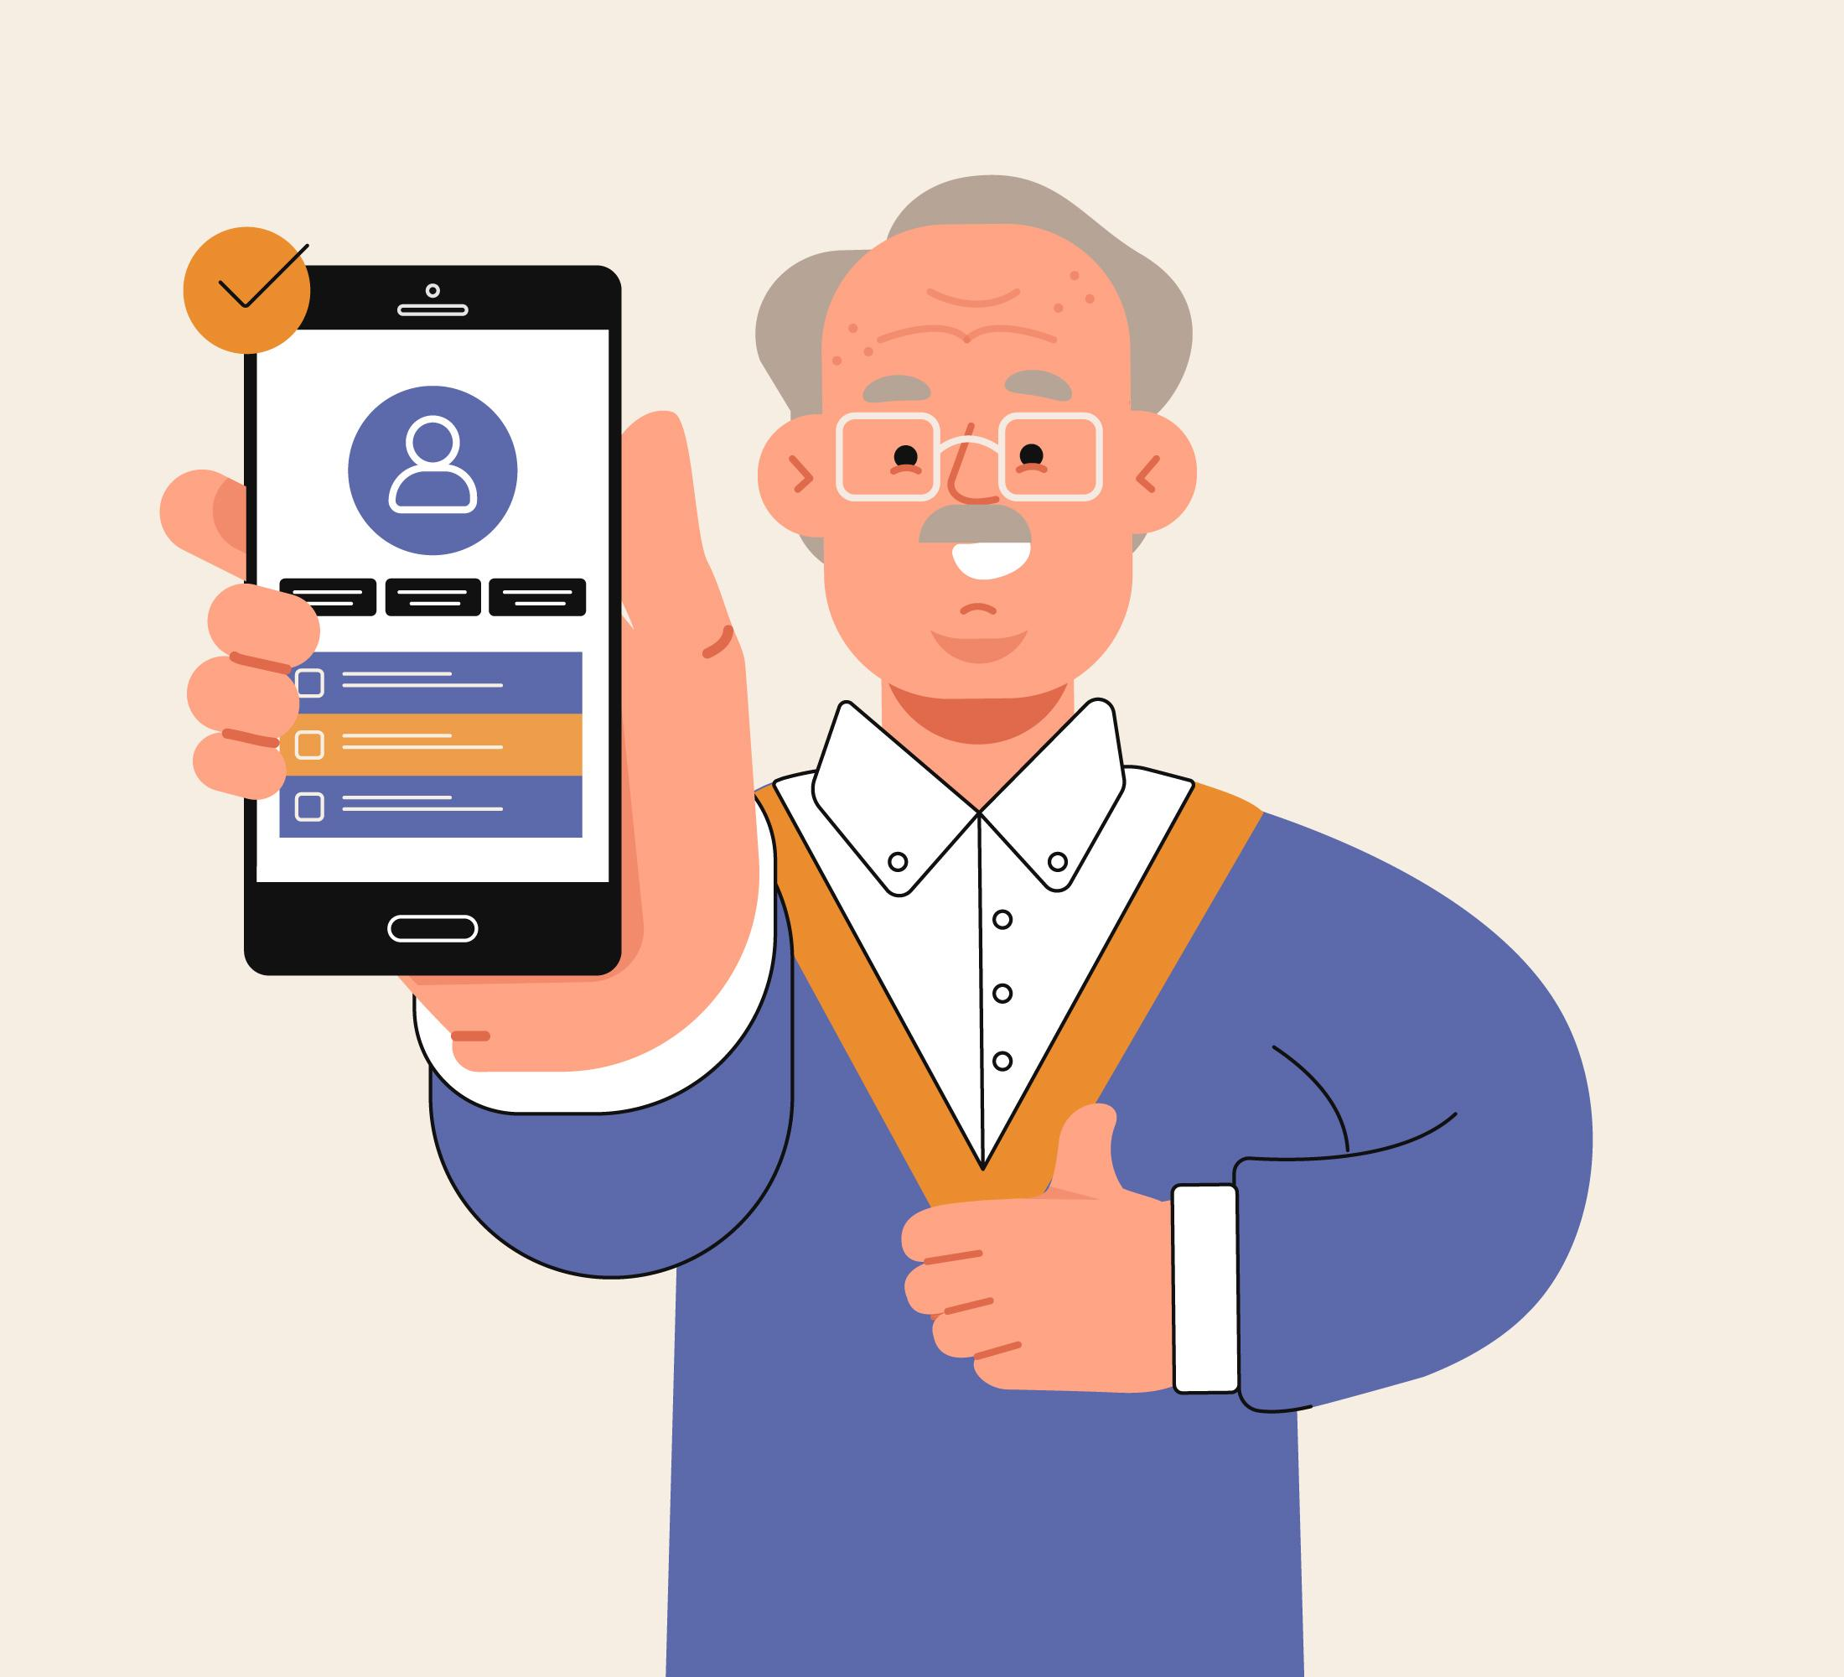
9
Gesundheits-Apps für ältere Menschen

Slide 3










Partner
UNIVERSITAT DE VALENCIA
VALENCIA, SPANIEN
www.uv.es
PROLIPSIS
ATHEN, GRIECHENLAND
www.prolepsis.gr
WESTFALISCHE HOCHSCHULE GELSENKIRCHEN,
BOCHOLT, RECKLINGHAUSEN
GELSENKIRCHEN, DEUTSCHLAND
www.w-hs.de
OXFAM ITALIA INTERCULTURA
AREZZO, ITALIEN
www.oxfamitalia.org/
CONNEXIONS
ATHEN, GRIECHENLAND
www.connexions.gr
RESET
ZYPERN
www.resetcy.com
media k GmbH
Bad Mergentheim, DEUTSCHLAND
www.media-k.eu
COORDINA ORGANIZACIÓN DE EMPRESAS Y
RECURSOS HUMANOS, S.L.
VALENCIA, SPANIEN
coordina-oerh.com
AMSED
STRAßBURG, FRANKREICH
www.amsed.fr

Slide 4
Unterrichtssitzung: Inhalt
1. Allgemeine Informationen über das Altern
2. Schlüsselbereiche des gesunden Alterns und der Aktivitäten des täglichen Lebens
3. Gesundheits-Apps für ältere Menschen und ihre Vorteile
4. Realitätsnahes Szenario zur Integration
5. Durch Apps navigieren und potenzielle Vorteile bewerten
6. Diskussion und Bewertung
7. Fragen, nächste Schritte und Abschluss

Slide 5

Ziele
9
Gesundheits-Apps für ältere Menschen - Unterrichtssitzung
Die Teilnehmenden sollen mit dem Wissen ausgestattet werden, das sie benötigen, um relevante Bereiche des gesunden Alterns zu erkennen und fundierte Entscheidungen über die Beeinflussung von Alterungsprozessen, die Wiedererlangung von Fähigkeiten oder die Selbstverwaltung von Aktivitäten des täglichen Lebens (ATL) zu treffen.
Den Teilnehmenden das nötige Wissen zu vermitteln, um Apps als wertvolle Werkzeuge für gesundes und aktives Altern zu nutzen.
Quelle: Bild von nuraghies auf Freepik

Slide 6
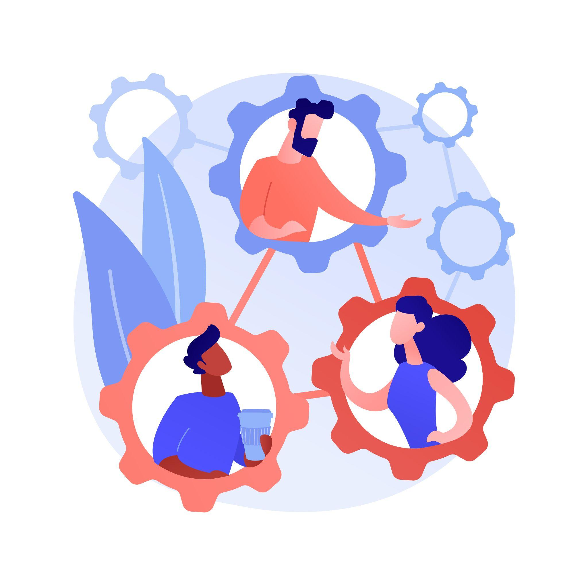
Kompetenzen
9
Gesundheits-Apps für ältere Menschen - Unterrichtssitzung
Die Teilnehmenden werden in die Lage versetzt, ihr eigenes Leben oder das Leben von Angehörigen kritisch zu reflektieren, um Schlüsselbereiche des gesunden Alterns zu identifizieren und das Potenzial von Apps zur Bewältigung dieser Bereiche einzuschätzen.
Die Fähigkeiten der Teilnehmenden werden gestärkt, um fundierte Entscheidungen bei der App-Auswahl zu treffen sowie Barrieren und Erleichterungen bei der Nutzung im Alltag zu reflektieren, wenn sie dies wünschen.
Bild von vectorjuice auf Freepik

Slide 7

9.1.1
Allgemeine Informationen über das Altern
Ziele
Erwerb allgemeiner Informationen über Alterungsprozesse.
Einführung in Faktoren, die das Altern beeinflussen.
Information über die Heterogenität des Alterns.
Konzepte des (aktiven und) gesunden Alterns verstehen.
Entworfen von Freepik

Slide 8

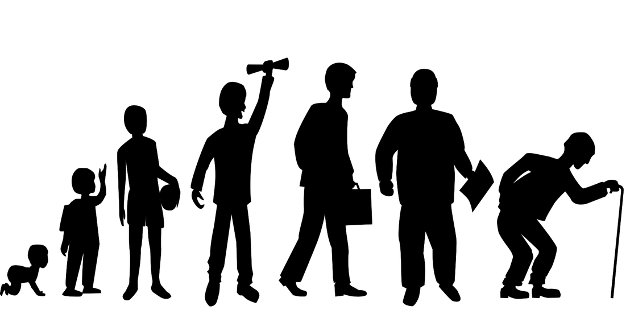

Aktivität 1: Eisbrecher
Was bedeutet Altern für Sie?
Wer ist für Sie ein alter Mensch?
Bitte teilen Sie Ihre Assoziationen mit: An wen und woran denken Sie?
Wie werden ältere Menschen in Ihrer Kultur gesehen?
Was haben Apps damit zu tun?
Quelle | Quelle | Pixabay Lizenz
Bild von vectorjuice auf Freepik

Slide 9

Wer ist eine "ältere Person" und was ist Altern?
9.1.1 Allgemeine Informationen über das Altern
Wer als "ältere Person" gilt, wird in den meisten westlichen Ländern mit dem chronologischen Alter in Verbindung gebracht, ab dem man Rentenleistungen erhält.
Die Vereinten Nationen definieren eine "ältere Person" als eine Person im Alter von 60-65 Jahren und älter.
Wer als "ältere Person" angesehen wird, ist auch gesellschaftlich konstruiert (sich ändernde soziale Rollen, z. B. Großeltern werden, aus dem Berufsleben ausscheiden oder veränderte körperliche Merkmale, z. B. graue Haare).
Das Altern ist jedoch ein komplexer Prozess: "Altern ist mit dynamischen biologischen, physiologischen, umweltbedingten, psychologischen, verhaltensbezogenen und sozialen Prozessen verbunden". (NIA, 2020)
Quelle| Pixabay Lizenz
Notes:
UN DESA, 2020: https://www.un.org/en/development/desa/population/publications/pdf/ageing/WorldPopulationAgeing2019-Report.pdf
NIA, 2020: https://www.nia.nih.gov/about/aging-strategic-directions-research/understanding-dynamics-aging

Slide 10
Was sind also Alterungsprozesse?
9.1.1 Allgemeine Informationen über das Altern
Alterungsprozesse verlaufen individuell und werden von zahlreichen Faktoren beeinflusst, z. B. Geschlecht, ethnische Zugehörigkeit, genetische Veranlagung (z. B. erhöhte Wahrscheinlichkeit, an bestimmten Krankheiten zu leiden), sozioökonomischer Status (Bildung, z. B. Niveau der Gesundheitskompetenz), Lebensumfeld (z. B. Exposition gegenüber Gesundheitsrisiken, Zugang zu hochwertigen Gesundheitsdiensten, Kriegserfahrungen, Vertreibung), Lebensstilentscheidungen (z. B. Substanzkonsum, Ernährungsgewohnheiten, körperliche Aktivität) im Laufe des Lebens.
All diese Faktoren können zu unterschiedlichen Prozessen und Ergebnissen führen!
Quelle| Pixabay Lizenz
Notes:
Background info:
https://www.who.int/news-room/fact-sheets/detail/ageing-and-health
https://www.who.int/news-room/questions-and-answers/item/healthy-ageing-and-functional-ability

Slide 11
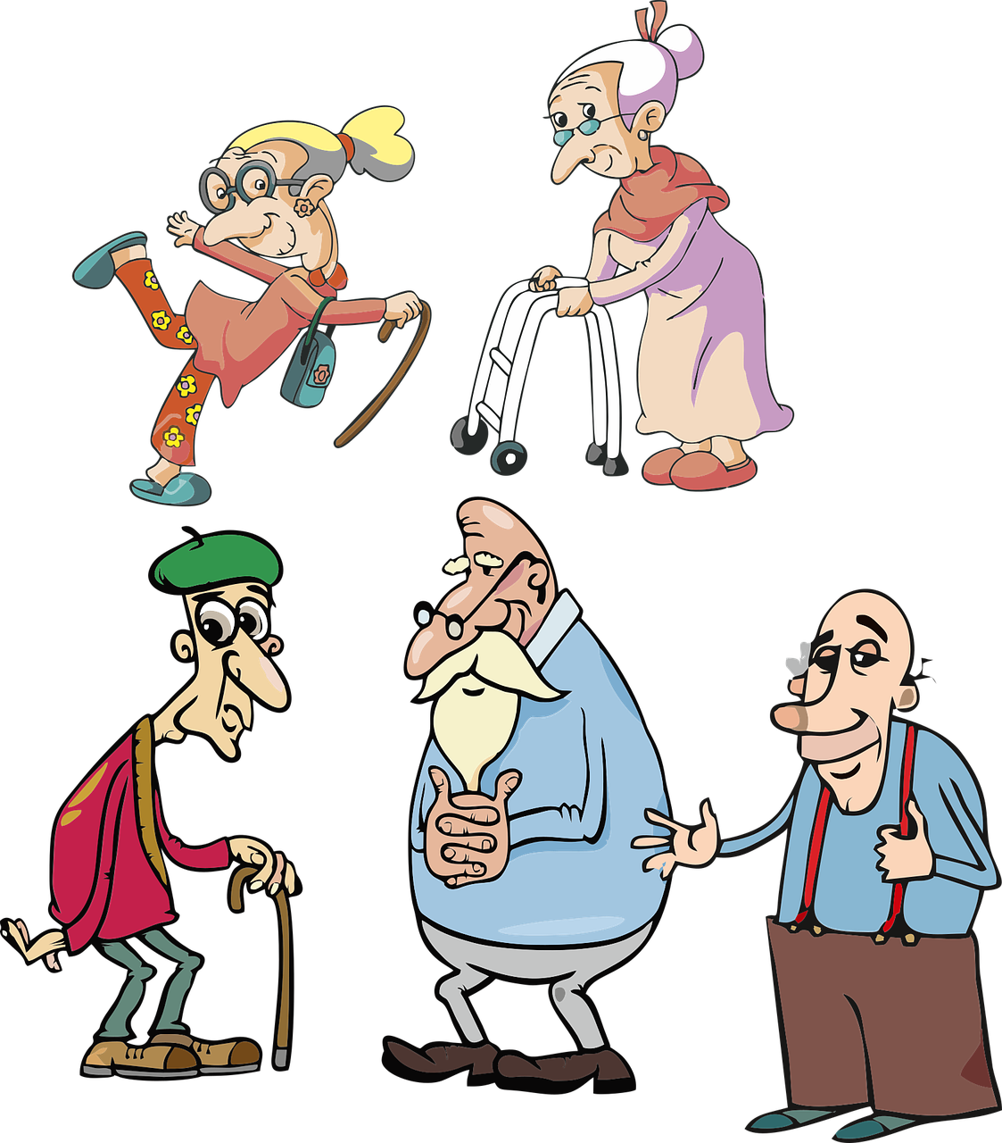
Stereotype über "ältere Menschen"? Nein! Heterogenität des Alterns!
9.1.1 Allgemeine Informationen über das Altern
Das Altern wird häufig mit verschiedenen negativen Aspekten in Verbindung gebracht: biologisch (z. B. Verlust körperlicher und geistiger Fähigkeiten und Mehrfacherkrankungen), sozial (z. B. Verlust sozialer Rollen, Verlust von Freunden, Isolation, Abhängigkeit oder Belastung)
Dennoch sind Stereotypen über ältere Menschen, die einfach nur "alt, gebrechlich und eine Last" sind, altersdiskriminierend und nicht angemessen!
Alterungsprozesse sind individuell und können bis zu einem gewissen Grad beeinflusst werden
Quelle| Pixabay Lizenz

Slide 12
Heterogenität des Alterns!
9.1.1 Allgemeine Informationen über das Altern
Die heterogenen Alterungsprozesse können zu unterschiedlichen Leistungsniveaus und alltäglichen Lebensbedingungen im Alter führen, so dass es älteren Menschen mehr oder weniger möglich sein kann, Aktivitäten des täglichen Lebens (ATL) in verschiedenen Lebensbereichen durchzuführen.
"Manche 80-Jährigen haben eine körperliche und geistige Leistungsfähigkeit, die mit der eines 30-Jährigen vergleichbar ist. Andere im gleichen Alter benötigen unter Umständen umfassende Pflege und Unterstützung bei grundlegenden Tätigkeiten wie Anziehen und Essen." (WHO, 2020)
  Ältere Menschen sind in Bezug auf ihre Gesundheit und ihre funktionellen Fähigkeiten sehr unterschiedlich.
  Wie gezeigt, können einige Faktoren des Alterns im Laufe des Lebens beeinflusst werden, und einige können im Alter angegangen werden, um die Funktionsfähigkeit zu erhalten.
Quelle| Pixabay Lizenz
Notes:
WHO, 2020: https://www.who.int/news-room/questions-and-answers/item/healthy-ageing-and-functional-ability

Slide 13
Gesundes Altern
9.1.1 Allgemeine Informationen über das Altern
Gesundes Altern wird betrachtet als:
"der Prozess der Entwicklung und Aufrechterhaltung der funktionellen Fähigkeiten, die das Wohlbefinden im Alter ermöglichen." (WHO, 2020)
"ein kontinuierlicher Prozess der Optimierung der Möglichkeiten zur Erhaltung und Verbesserung der körperlichen und geistigen Gesundheit, der Unabhängigkeit und der Lebensqualität im gesamten Lebensverlauf" (PAHO/WHO, 2024)
Gesundes Altern sollte auch die Menschen befähigen und bedarf der Reflexion durch den Einzelnen:
"Der Kern von Active and Healthy Ageing ist das Bewusstsein für die subjektive Natur dessen, was als gesundes und aktives Altern angesehen wird, was bedeutet, dass die älteren Erwachsenen selbst sowohl Autonomie als auch Unabhängigkeit bei der Definition ihrer Interpretation haben sollten. Das primäre Ziel besteht also darin, die Befähigung älterer erwachsener Menschen zu unterstützen, sich selbständig um ihre Gesundheit zu kümmern." (Marcussen/Marinus, 2021)
Notes:
WHO, 2020: https://www.who.int/news-room/questions-and-answers/item/healthy-ageing-and-functional-ability
PAHO/WHO, 2024: https://www.paho.org/en/healthy-aging

Slide 14
9.1.2
Schlüsselbereiche des gesunden Alterns und der Aktivitäten des täglichen Lebens (ATL)
Ziele
Erwerb von Kenntnissen über die wichtigsten Konzepte des gesunden Alterns.
Sie werden befähigt, darüber nachzudenken, welche Bereiche angesprochen werden könnten, um Gesundheit, Unabhängigkeit und Lebensqualität im Alter zu erhalten und zu verbessern.
Entworfen von Freepik

Slide 15
Funktionelle Fähigkeit Schlüsselbereiche des gesunden Alterns
9.1.2 Funktionelle Fähigkeiten, Schlüsselbereiche ...
Funktionale Fähigkeit bedeutet, über die Fähigkeiten zu verfügen, die es allen Menschen ermöglichen, das zu sein und zu tun, worauf sie Wert legen. Dazu gehört die Fähigkeit einer Person zu:
ihre Grundbedürfnisse zu befriedigen
Lernen, wachsen und Entscheidungen treffen
Mobil sein
Einen Beitrag zur Gesellschaft leisten
Die Befriedigung von Grundbedürfnissen und das Treffen von Entscheidungen kann in mehreren Dimensionen des täglichen Lebens von Bedeutung sein. Wenn dies gelingt, kann dies den Alterungsprozess auf vielfältige Weise beeinflussen.
Wichtige Schlüsselbereiche in dieser Hinsicht sind:
Kognitive Aktivitäten
Körperliche Aktivitäten
Soziales Engagement
Psychische Gesundheit
Chronische Krankheiten und Behinderungen
Andere Aktivitäten des täglichen Lebens (ATL)
Notes:
WHO, 2020: https://www.who.int/news-room/questions-and-answers/item/healthy-ageing-and-functional-ability

Slide 16
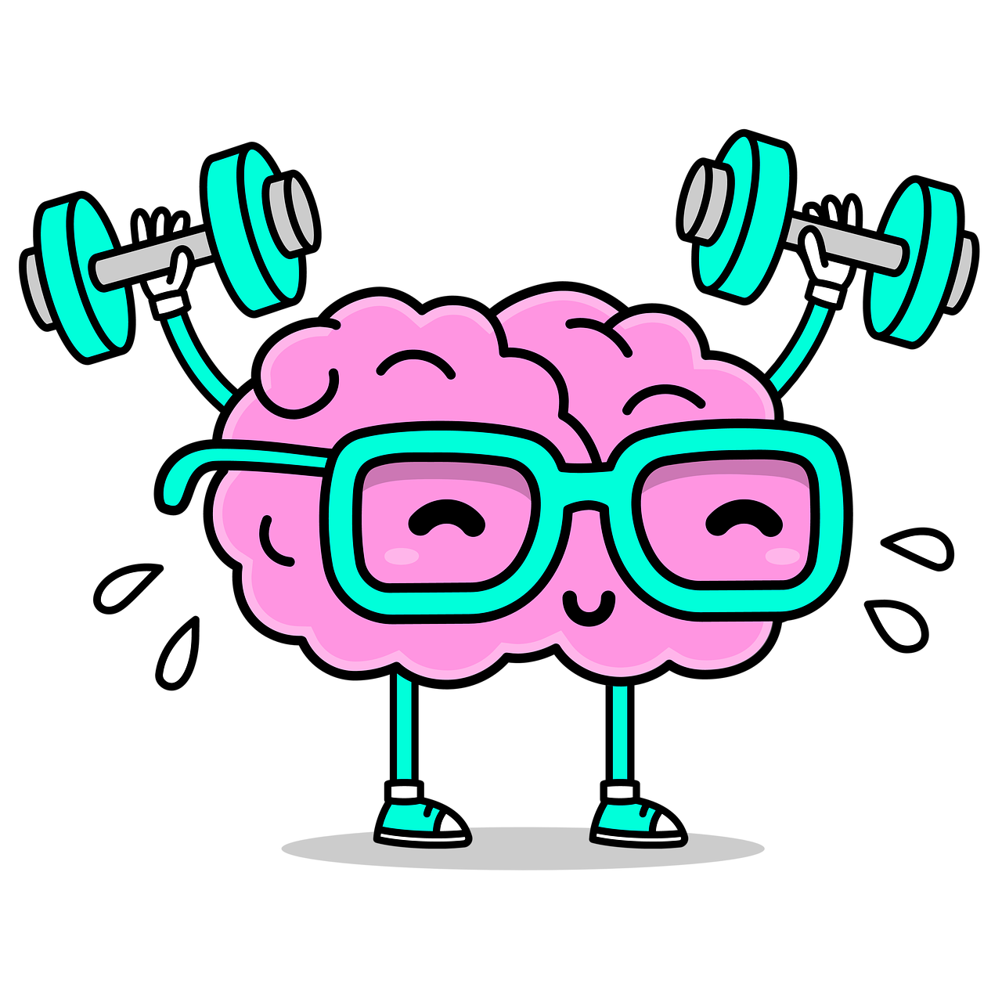
Kognitive Aktivitäten
9.1.2 Funktionelle Fähigkeiten, Schlüsselbereiche ...
Studien haben gezeigt, dass ein Training der Gehirnfitness das Gedächtnis deutlich verbessern und das Risiko neurologischer Erkrankungen wie Demenz verringern kann.
Das können Sie tun, indem Sie neue Herausforderungen suchen, die Sie begeistern und Freude in Ihr Leben bringen, wie zum Beispiel ...
etwas Neues lernen, z. B. ein Instrument oder eine Sprache, für die Sie sich schon immer interessiert haben
Erlernen eines Handwerks, für das Sie nie die Zeit gefunden haben, wie Holzarbeiten, Malen oder Töpfern
Trainieren Sie Ihre Computerkenntnisse, indem Sie sich mit Software beschäftigen, für die Sie sich interessieren, z. B. indem Sie lernen, Fotobearbeitungsprogramme zu benutzen
Spielen Sie anspruchsvolle kognitive Spiele (z. B. Schach oder Gedächtnisspiele)
Quelle| Pixabay Lizenz

Slide 17
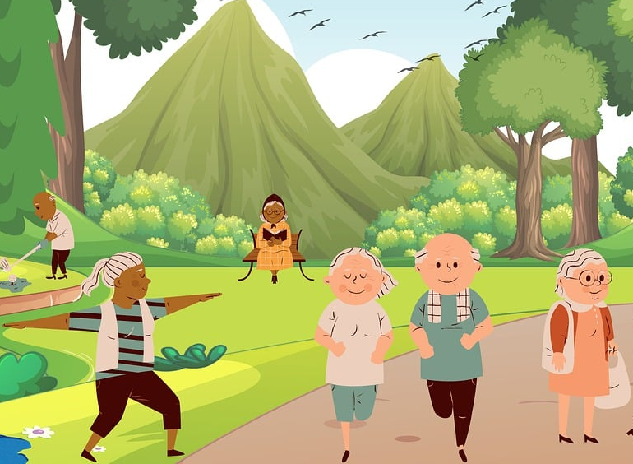
Körperliche Aktivitäten
9.1.2 Funktionelle Fähigkeiten, Schlüsselbereiche ...
Körperliche Betätigung kann helfen, mobil und unabhängig zu bleiben
Allgemeine körperliche Aktivitäten je nach eigenem Leistungsniveau (z. B. Spazierengehen, Radfahren, Gewichtheben, Tanzen)
Physikalische Therapie (z. B. Dehnen, Yoga oder gezielte Aktivitäten für einzelne Problembereiche wie Kniegelenke oder Hüftstärkung)
Quelle| Pixabay Lizenz

Slide 18
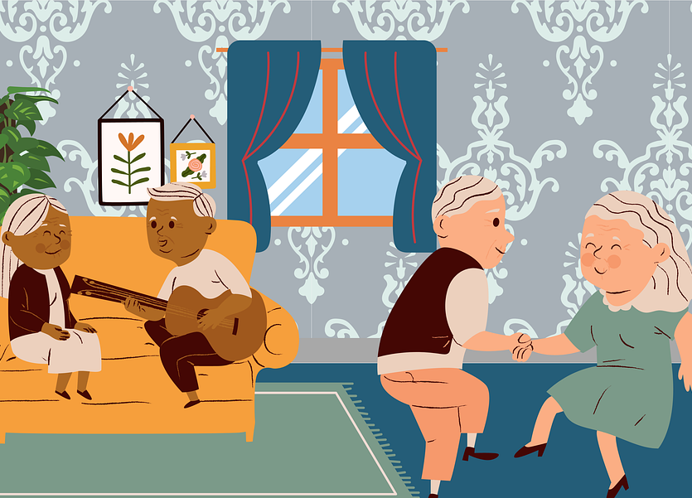
Soziales Engagement
9.1.2 Funktionelle Fähigkeiten, Schlüsselbereiche ...
Soziales Engagement gibt unserem Leben einen Sinn und stärkt unsere Beziehungen zu anderen.
Bleiben Sie in Kontakt und tauschen Sie sich regelmäßig mit Freunden und Verwandten aus - auch mit denen, die weit weg wohnen
Treten Sie Musikvereinen und Kulturprogrammen bei
Schließen Sie sich einem Bildungszentrum an und bereichern Sie andere mit Ihrem Wissen, indem Sie Kurse in einem Bereich anbieten, in dem Sie gut sind, z. B. auf dem Gebiet Ihrer früheren Arbeit oder im Umgang mit Smartphones und Apps
Quelle| Pixabay Lizenz

Slide 19
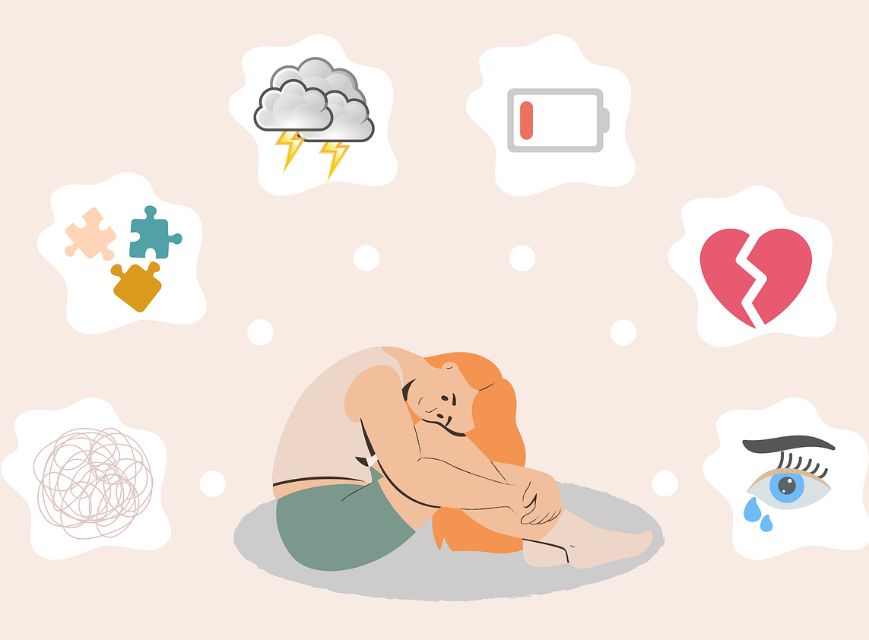
Psychische Gesundheit
9.1.2 Funktionelle Fähigkeiten, Schlüsselbereiche ...
Emotionales Wohlbefinden ist ein wichtiger Faktor im gesamten Lebensverlauf. Der Umgang mit gesundheitlichen Beeinträchtigungen, dem Verlust von sozialen Positionen, geliebten Menschen oder Freunden kann jedoch mit zunehmendem Alter zunehmen. Der Umgang mit Ängsten, emotionaler Not, Wut oder sozialer Isolation kann daher lästig werden.
Wenn Sie lernen, mit Ihrer psychischen Gesundheit umzugehen und sie aktiv zu beeinflussen, können Sie negative Gefühle überwinden und Ihr emotionales Wohlbefinden steigern. Sie können sich engagieren...
Lernen über psychische Gesundheit und Ihre eigene psychische Gesundheit, z. B. Tagebuch führen, um Reflexion, Selbstwertgefühl und Achtsamkeit zu fördern
Therapie und Selbsthilfegruppen
Meditation, Atemtechniken, Entspannungstechniken
Quelle| Pixabay Lizenz

Slide 20

Chronische Krankheiten und Behinderungen
9.1.2 Funktionelle Fähigkeiten, Schlüsselbereiche ...
Mit zunehmendem Alter steigt die Prävalenz von chronischen Gesundheitsstörungen und eingeschränkter Mobilität.
Um fit, mobil und unabhängig zu bleiben, ist es umso wichtiger, die negativen Folgen solcher Erkrankungen in Schach zu halten, zum Beispiel durch ...
Überwachung des Blutzuckerspiegels bei Diabetes
Regelmäßiges Messen des Blutdrucks bei Problemen mit dem Herz-Kreislauf-System
Sich in der Nachbarschaft zurechtfinden, wenn Sie an Demenz erkrankt sind
Die eigene Medikamenteneinnahme im Auge behalten
Quelle| Pixabay Lizenz

Slide 21
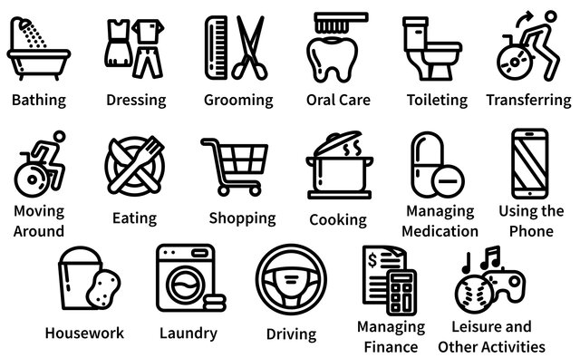
Aktivitäten des täglichen Lebens (ATL)
9.1.2 Funktionelle Fähigkeiten, Schlüsselbereiche ...
Wenn Sie Aufgaben des täglichen Lebens selbständig erledigen und Ihren Routinen folgen können, ist dies eine gute Möglichkeit, mit Ihren Bedürfnissen in Kontakt zu bleiben und Selbstwirksamkeit zu erfahren. Außerdem ist es ein starker Indikator für eine gute kognitive und körperliche Gesundheit.
Behalten Sie Ihre tägliche Routine bei, wann Sie aufstehen und wann Sie zu Bett gehen, um einen erholsamen und gesunden Schlaf zu bekommen und am Morgen voller Energie zu sein
Organisation der Mobilität
Einkaufen von Lebensmitteln in Eigenregie
Kochen und bereiten Sie Ihre eigenen gesunden Mahlzeiten zu
Regelmäßige Arztbesuche
Ihre Termine und Finanzen im Auge behalten
Quelle| CC Lizenz

Slide 22

Aktivität 2: Reflexionsübung
9.1.2 Funktionelle Fähigkeiten, Schlüsselbereiche ...
Jetzt sind Sie dran!
Welche Bereiche des gesunden Alterns sind für Sie oder Ihre älteren Angehörigen am wichtigsten?
Was sind die häufigsten Schwierigkeiten, mit denen Sie in diesem Bereich konfrontiert sind?
Welche Möglichkeiten gibt es, die Funktionsfähigkeit in diesem Bereich zu erhalten?
Nehmen Sie sich eine Minute Zeit zum
Nachdenken und machen Sie sich
individuelle Notizen für eine spätere
Diskussion
Quelle| Pixabay Lizenz
Bild von vectorjuice auf Freepik

Slide 23
9.1.3
Gesundheits-Apps für ältere Menschen und ihre Vorteile
Ziele
Kenntnisse über gemeinsame Merkmale von Gesundheits-Apps zu erwerben
Ideen zu entwickeln, wie Gesundheits-Apps zur Erhaltung und Verbesserung von Gesundheit, Unabhängigkeit und Lebensqualität im Alter beitragen können.
Entworfen von Freepik

Slide 24


Gesundheits-Apps und gesundes Altern
9.1.3 Gesundheits-Apps für ältere Menschen
Es gibt eine Vielzahl von Gesundheits-Apps für ältere Menschen. Einige zielen auf die körperliche und geistige Fitness ihrer Nutzer ab, andere haben einen klaren medizinischen Bezug und dienen dem Management einer chronischen Krankheit oder Behinderung.
Gesundheits-Apps können dazu beitragen, die Funktionsfähigkeit in den oben genannten Schlüsselbereichen zu erhalten oder wiederzuerlangen.
Quelle|Quelle| Pixabay Lizenz

Slide 25
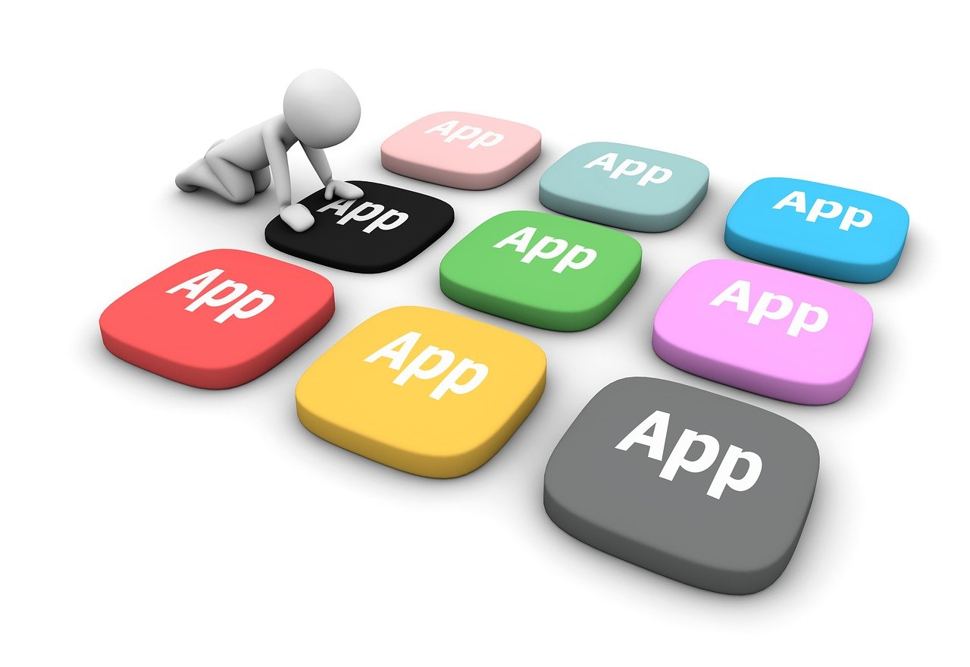
Wie können Gesundheits-Apps zu gesundem Altern beitragen?
9.1.3 Gesundheits-Apps für ältere Menschen
Die meisten der verfügbaren Apps haben die gleichen Grundfunktionen, um die Funktionsfähigkeit in den Schlüsselbereichen des gesunden Alterns zu verbessern.
Selbstüberwachung/Verfolgung
Zielsetzung
Hinweise oder Push-Benachrichtigungen
Soziale Unterstützung
Quelle| Pixabay Lizenz

Slide 26

Selbstüberwachung und -verfolgung
9.1.3 Gesundheits-Apps für ältere Menschen
Selbstüberwachung/Verfolgung
Behalten Sie Ihre Symptome oder Vitalparameter im Auge, damit Sie frühzeitig eingreifen und eine Verschlimmerung Ihres Zustands verhindern können
Verbessern Sie Ihr Bewusstsein, was Ihren Symptomen und Ihrem allgemeinen Wohlbefinden zugute kommt, indem Sie Ihr Symptomtagebuch überprüfen und darüber nachdenken, was Sie an diesem Tag anders gemacht haben
Verfolgen Sie Ihre Fortschritte, indem Sie z. B. eine App verwenden, um Ihre Aktivitäten oder Ihr Training zu verfolgen.
Quelle| Pixabay Lizenz

Slide 27

Zielsetzung
9.1.3 Gesundheits-Apps für ältere Menschen
Setzen Sie sich in Ihrer App Ziele, was Sie an diesem Tag erreichen wollen - zum Beispiel die Anzahl der Schritte, die Sie machen wollen, um Ihre körperliche Fitness zu verbessern und zu erhalten.
Übertreffen Sie Ihren Highscore und steigern Sie Ihren Ehrgeiz
Verfolgen Sie Ihre Fortschritte über einen längeren Zeitraum hinweg
Bleiben Sie motiviert, sich regelmäßig mit der App zu beschäftigen
Quelle| Pixabay Lizenz

Slide 28

Hinweise oder Push-Benachrichtigungen
9.1.3 Gesundheits-Apps für ältere Menschen
Lassen Sie sich daran erinnern, was Sie am Tag erreichen wollten, damit Sie sich dessen bewusst sind und es in Ihre tägliche Routine integrieren
Sie werden zum Beispiel darüber informiert, wann Sie Ihre nächsten Medikamente einnehmen müssen.
Sehen Sie, wann es Zeit für die nächste Untersuchung beim Arzt ist, damit Sie den Termin wahrnehmen
Sie werden informiert, wenn sich die Gesundheitsparameter bei einer chronischen Krankheit ändern, damit Sie sich mit Ihrem Arzt in Verbindung setzen und prüfen können, ob die Medikamente angepasst werden müssen.
Quelle|Quelle| Pixabay Lizenz

Slide 29
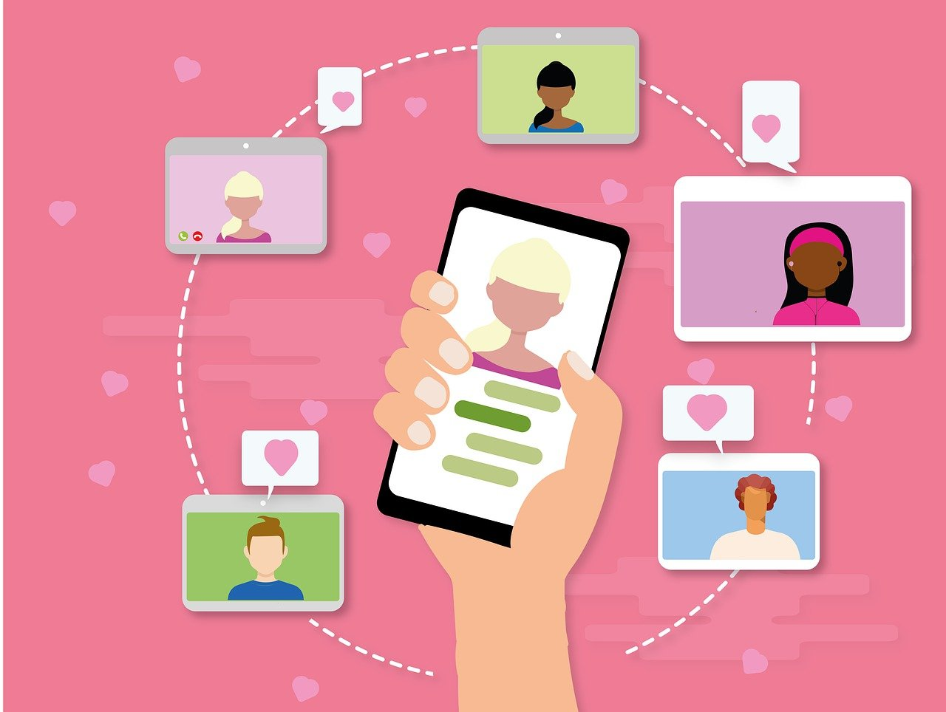
Soziale Unterstützung
9.1.3 Gesundheits-Apps für ältere Menschen
Bleiben Sie mit Freunden und Familie in Kontakt
Teilen Sie Ihre Fortschritte mit anderen, z. B. wenn Sie einen Aktivitätstracker oder eine App für Workouts, Laufen und andere Sportarten verwenden
Teilen Sie Ihren Freunden und Ihrer Familie wichtige Daten und Neuigkeiten mit (z. B. zur Medikamenteneinnahme oder zu Arztterminen)
Holen Sie sich Feedback von anderen
Quelle| Pixabay Lizenz

Slide 30

Aktivität 3: Bitte teilen Sie Ihre Erfahrungen mit
9.1.3 Gesundheits-Apps für ältere Menschen
Jetzt sind Sie dran!
Wenn Sie in der Vergangenheit bereits Gesundheits-Apps verwendet haben, welche Erfahrungen haben Sie gemacht und wie hat es Ihnen geholfen, wenn überhaupt?
Diskutieren Sie mit der Gruppe!
Bild von vectorjuice auf Freepik
Quelle| Pixabay Lizenz

Slide 31
9.1.4
Realitätsnahes Szenario zur Integration
Ziele
In der Lage sein, Probleme bei ATL zu erkennen
Die Vorteile einer App für gesundes Altern kennenlernen
In der Lage sein, Unterstützungsmaßnahmen für die Nutzung von Gesundheits-Apps zur Wiedererlangung funktioneller Fähigkeiten zu identifizieren
Entworfen von Freepik

Slide 32
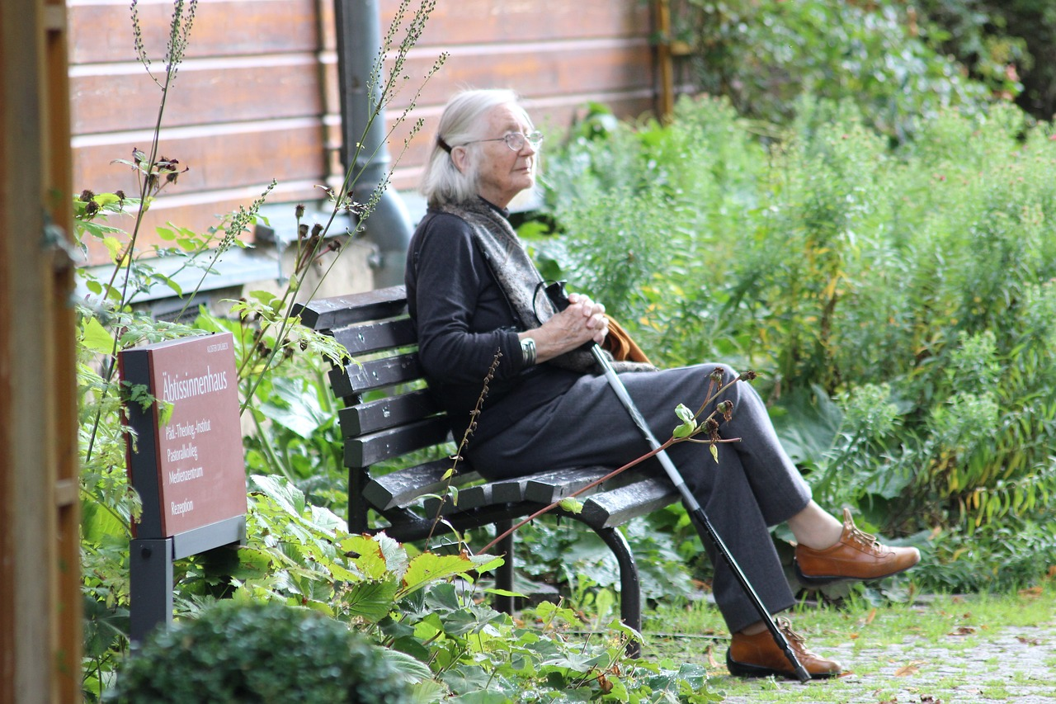
Erzählzeit: Gesundheits-Apps in einem realen Szenario
9.1.4 Realitätsnahes Szenario zur Integration
Frau Schmidt ist eine 79 Jahre alte Witwe, die vor kurzem beschlossen hat, aufs Land zu ziehen, wo ihr ältester Sohn Thomas mit seiner Frau Maria und seinem 4-jährigen Sohn Christian lebt.
Sie zog um, um in der Nähe ihrer Familie zu sein.
Frau Schmidt genoss es, die ihr unbekannte Gegend zu erkunden und ausgedehnte Spaziergänge in der schönen Landschaft Süddeutschlands zu unternehmen, vor allem tagsüber, wenn ihr Sohn und seine Frau nicht im Haus waren.
Alles lief gut, bis...
Quelle| Pixabay Lizenz

Slide 33

Erzählzeit: Frau Schmidt und Gesundheits-Apps in einem realen Szenario
9.1.4 Realitätsnahes Szenario zur Integration
...eines Tages ging Frau Schmidt in einen nahe gelegenen Wald, der ihr gut gefallen hat, als die ganze Familie am vor Wochenende zuvor dort spazieren ging.
Während ihres Spaziergangs versank sie völlig in ihren Gedanken.
Plötzlich wurde sie von einem seltsamen Gefühl der Verwirrung heimgesucht.
Sie ging weiter, aber das Gefühl verstärkte sich, so dass sie sich unwohl fühlte und dann...
Quelle| Pixabay Lizenz

Slide 34
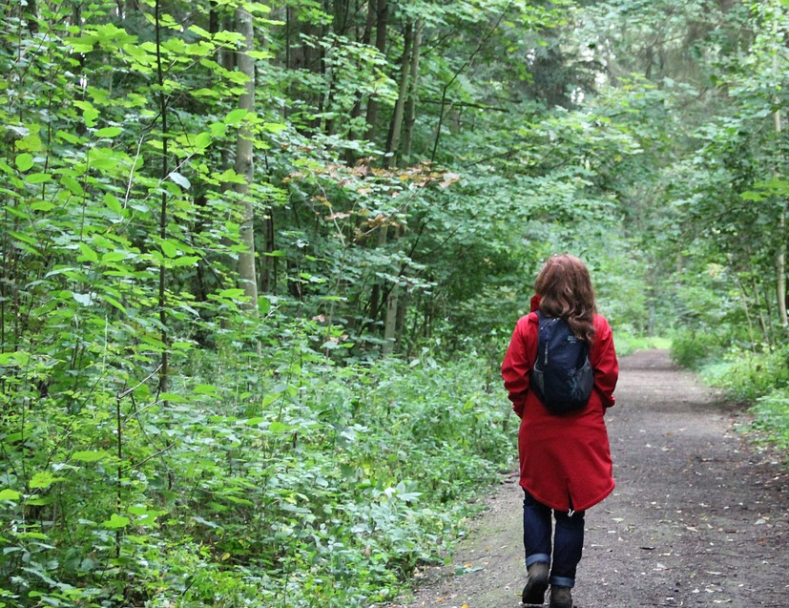
Erzählzeit: Frau Schmidt und Gesundheits-Apps in einem realen Szenario
9.1.4 Realitätsnahes Szenario zur Integration
... beschloss sie, nicht weiterzugehen.
Frau Schmidt kam langsam wieder zu sich und stellte fest, dass sie keine Ahnung hatte, wo sie war, wie sie dorthin gekommen war und was sie überhaupt tat.
Sie versuchte, sich zu erinnern, aber es fiel ihr schwer, sich zu konzentrieren.
Nachdem sie sich völlig verloren fühlte, beschloss sie, weiterzugehen, bis sie eine Frau vor sich sah.
Frau Schmidt beschloss, laut zu rufen: "Hallo, bitte bleiben Sie stehen! Ich brauche Hilfe.„
Die Frau drehte sich um und...
Quelle| Pixabay Lizenz

Slide 35
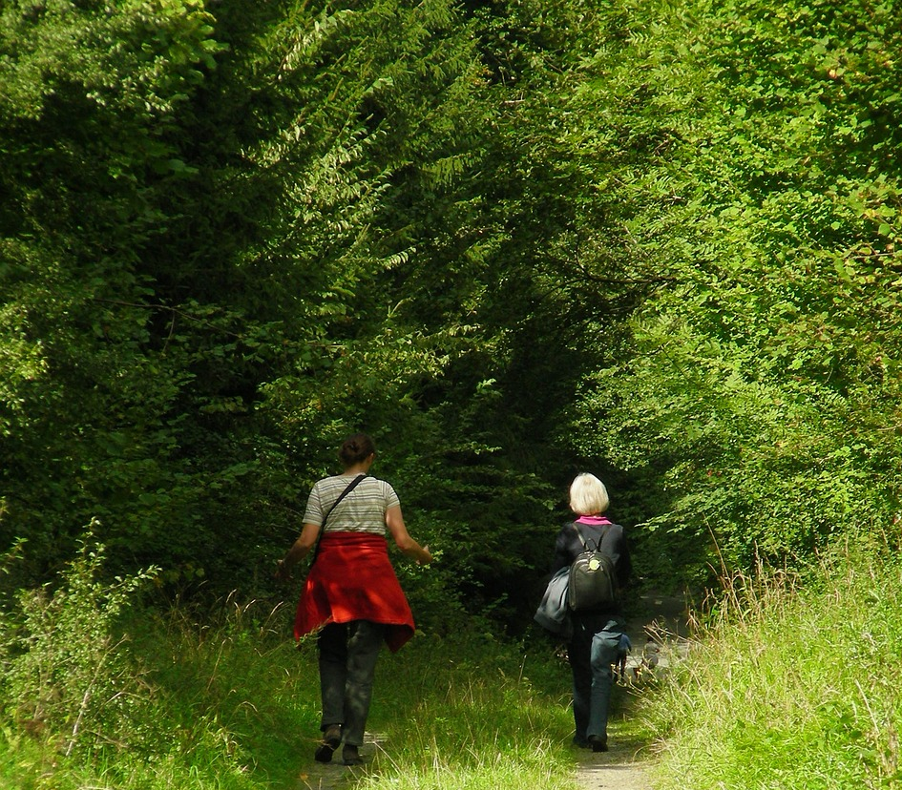
Erzählzeit: Frau Schmidt und Gesundheits-Apps in einem realen Szenario
9.1.4 Realitätsnahes Szenario zur Integration
... erkannte Frau Schmidt sofort und sagte: "Hallo Frau Schmidt. Wie geht es Ihnen? Was ist denn los?"
Frau Schmidt war verwirrt und erkannte sie nicht. Sie antwortete: "Woher kennen Sie meinen Namen? Können Sie mir helfen, zurück zur Blackstreet zu kommen? Da wohne ich nämlich.„
Bei der Frau handelte es sich um Heidi, eine Freundin von Thomas, die Frau Schmidt und ihre Familie am vergangenen Wochenende bei ihrem Spaziergang im selben Wald getroffen hatte. Sie haben sich sogar kurz unterhalten.
Heidi merkte, dass etwas nicht stimmte, nachdem Frau Schmidt sie nicht erkennen konnte. Sie bemerkte, dass Frau Schmidt in Panik zu sein schien und bot ihr an, ihr zu helfen und sie nach Hause zu begleiten.
Zu Hause beschloss sie, Thomas und seiner Frau zu erzählen, was passiert war.
Quelle| Pixabay Lizenz

Slide 36

Erzählzeit: Frau Schmidt und Gesundheits-Apps in einem realen Szenario
9.1.4 Realitätsnahes Szenario zur Integration
Nachdem er sich bei Heidi bedankt hatte, sprach Thomas mit Frau Schmidt über den Vorfall. Beide kamen überein, zum Arzt zu gehen.
Nach mehreren Untersuchungen und verschiedenen Ärzten folgte die Diagnose: Frau Schmidt hatte an dem Tag im Wald einen ersten Anfall von Demenz. Es wurde eine frühe Form der Demenz diagnostiziert.
Der Arzt empfiehlt leichte Medikamente, da es sich nicht um eine schwere Demenz handelt.
Frau Schmidt äußerte die Befürchtung, nicht mehr alleine spazieren gehen zu können und sagte, dass es ihr jetzt viel besser gehe.
Der Arzt empfahl dann...
Quelle| Pixabay Lizenz

Slide 37

Erzählzeit: Frau Schmidt und Gesundheits-Apps in einem realen Szenario
9.1.4 Realitätsnahes Szenario zur Integration
... eine Smartphone-App, die über verschiedene Tools verfügt, die Frau Schmidt helfen können, wenn sie das Gefühl hat, dass das Risiko eines weiteren Anfalls steigt.
Die App ermöglicht es Frau Schmidt, eine Nachricht an Thomas zu senden und ihn über einen Notfall zu informieren, wenn sie einen Panikknopf drückt. Thomas kann dann seine Mutter anrufen.
Die App ermöglicht es Thomas, seine Mutter über GPS-Daten zu verfolgen. So weiß er im Notfall, wo sie ist.
Die App erkennt auch, wenn Frau Schmidt zu Boden fällt, und ruft automatisch den Notdienst an, dem sie ihren Standort mitteilt.
Ihr Sohn half ihr beim Herunterladen der App und wies sie in die Nutzung der Funktionen ein.
Quelle| Pixabay Lizenz

Slide 38

Erzählzeit: Frau Schmidt und Gesundheits-Apps in einem realen Szenario
9.1.4 Realitätsnahes Szenario zur Integration
Nach einiger Zeit und mit diesen neu eingeführten Sicherheitsvorkehrungen fühlte sich Frau Schmidt endlich wieder sicher, um im Wald spazieren zu gehen. Sie fühlte sich endlich wieder sicher, die Natur zu genießen.
Thomas war erleichtert zu wissen, dass er immer nachsehen kann, wo seine Mutter ist, und er ist froh, dass sie die Möglichkeit hat, den Notdienst zu erreichen, wenn er nicht erreichbar ist.
Der Arzt empfahl jedoch auch, ihre kognitiven Fähigkeiten zu trainieren. Er sagte: „Wissen Sie, dafür gibt es eine App!"
Quelle| Pixabay Lizenz

Slide 39

Aktivität 4: Diskussion der Vorteile von Gesundheits-Apps für die wichtigsten Bereiche des gesunden Alterns
9.1.4 Realitätsnahes Szenario zur Integration
Jetzt sind Sie dran!
Bitte teilen Sie sich in kleine Gruppen auf.
Denken Sie an Bereiche des gesunden Alterns in Ihrem eigenen Leben oder im Leben Ihrer Verwandten, die von Gesundheits-Apps profitieren könnten. (Verwenden Sie die Notizen, die Sie in Aktivität 2 gemacht haben)
Was könnte helfen oder verhindern, die Vorteile im wirklichen Leben zu erleben. Nutzen Sie die Geschichte von Frau Schmidt als Inspiration.
Bitte machen Sie sich Notizen für Ihr individuelles Szenario.
Diskutieren Sie Ihre Ergebnisse mit der Gruppe!
Notify me
Cognitive ageing
My dad needs it!
Share it with my son
Medication reminder
Barrier
Benefit
Facilitator
Quelle| Pixabay Lizenz

Slide 40
9.1.5
Durch Apps navigieren und potenzielle Vorteile bewerten
Ziele
Erkundung verschiedener Gesundheits-Apps und Anwendung von Wissen und Reflexionsfähigkeiten über Konzepte des gesunden Alterns
Bewertung des potenziellen Nutzens von Gesundheits-Apps im eigenen Leben und Entwicklung von Strategien, um diesen zu erfahren
Entworfen von Freepik

Slide 41
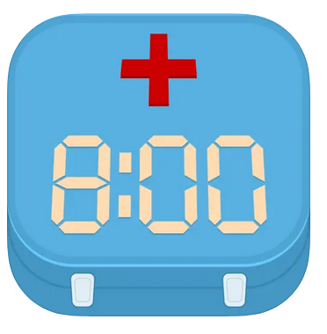










Beispiele: Verfügbare Apps für gesundes Altern
9.1.5 Apps entdecken und bewerten
Medikamentenüberwachung und -erinnerung
Meditationspraktiken und Einschlafhilfe
Körperliches Training für Senioren
Kognitives Training durch Spiele
Video-Anrufhilfe für Menschen mit eingeschränktem Sehvermögen
Notruf-App für Hilfe
Regionale Informations-App für Senioren
Gedächtnistraining für Menschen mit Demenz

Slide 42
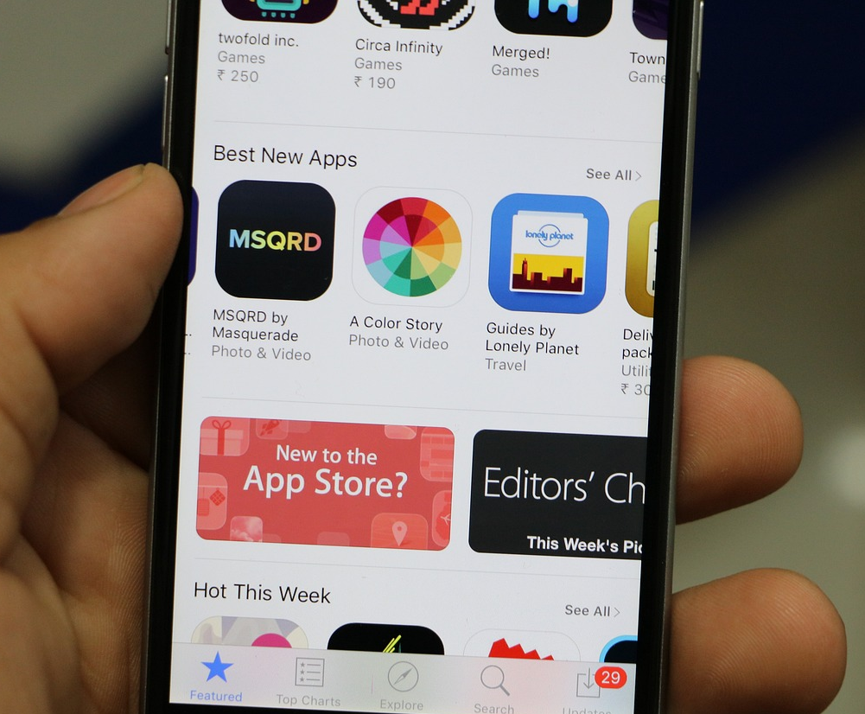
Aktivität 5: Gesundheits-Apps erkunden
9.1.5 Apps entdecken und bewerten …
Sie sind dran!
Bitte wählen Sie eine App aus.
Nehmen Sie Ihr Gerät heraus, gehen Sie in den App Store und laden Sie die App auf Ihr Gerät herunter.
Erkunden Sie die App einige Minuten lang allein. Werfen Sie einen Blick auf die Funktionen und Einstellungen.
Überdenken Sie Ihre Einschätzung des potenziellen Nutzens in der Praxis.
Bild von vectorjuice auf Freepik
Quelle| Pixabay Lizenz

Slide 43
9.1.6
Diskussion und offene Fragen
Ziele
Diskussion der ausgewählten Anwendungen und der erwarteten Vorteile.
Klärung von Missverständnissen, die sich aus den vorangegangenen theoretischen Informationen ergeben haben.
Sicherstellen, dass der Inhalt des Moduls in der Tiefe verstanden wird.
Entworfen von Freepik

Slide 44
Aktion 6: Bitte teilen Sie der Gruppe mit
9.1.6 Diskussion und offene Fragen
Jetzt sind Sie dran!
Warum haben Sie sich für diese spezielle App entschieden?
Welchen Bereich des gesunden Alterns sprechen Sie an und warum?
Welche Vorteile versprechen Sie sich davon?
Was könnte Ihre konsequente Nutzung der App behindern?
Was könnte Ihre konsequente Nutzung der App erleichtern?
Quelle| Pixabay Lizenz

Slide 45

Diskussion
9.1.6 Diskussion und offene Fragen
Haben Sie...
Fragen?
Klarstellungen?
Kommentare?
Quelle | Pixabay Lizenz
Notes:
Hyperlink
Quelle → https://pixabay.com/vectors/questions-man-head-success-lamp-2519654/

Slide 46
9.1.7
Nächste Schritte, Bewertung und Abschluss
Ziele
Um sich über die nächsten Schritte des Moduls zu informieren.
Das Modul zu bewerten.
Sie erfahren, wo Sie die verwendeten Referenzen und weiterführende Literatur finden.
Entworfen von Freepik

Slide 47

Nächste Schritte
9.1.7 Nächste Schritte, Bewertung und Abschluss
Die nächste Sitzung ist die Sitzung "Experimentelles Training".
Hier lernen Sie ein App-Beispiel für einen Schlüsselbereich des gesunden Alterns kennen.
Sie werden lernen, wie Sie sich Ziele für die Integration in den Alltag setzen können.
Sie werden aufgefordert, eine Herausforderung zur Integration in den Alltag zu lösen und Ihre Erfahrungen auf der e-Training-Plattform zu teilen.
Quelle | Pixabay Lizenz

Slide 48
Auswertung: Fragebogen
Die Inhalte des Moduls waren anregend und interessant (1 Minimum, 5 Maximum)
1 | 2 | 3 | 4 | 5
Der Inhalt des Moduls war klar, verständlich und einfach zu folgen (1 Minimum, 5 Maximum)
1 | 2 | 3 | 4 | 5
Der Trainer war gut vorbereitet (1 Minimum, 5 Maximum)
1 | 2 | 3 | 4 | 5

Slide 49
Auswertung: Fragebogen
Das Modul hat mein Wissen über das Thema verbessert (1 Minimum, 5 Maximum)
1 | 2 | 3 | 4 | 5
Ich würde dieses Modul anderen empfehlen (1 Minimum, 5 Maximum)
1 | 2 | 3 | 4 | 5
Ich bin insgesamt zufrieden mit dem Modul (1 Minimum, 5 Maximum)
1 | 2 | 3 | 4 | 5

Slide 50
Referenzen und weitere Lektüre
United Nations, Department of Economic and Social Afairs (UN DESA). (2020): World Population Ageing 2019. Retrieved from: https://www.un.org/en/development/desa/population/publications/pdf/ageing/WorldPopulationAgeing2019-Report.pdf. Accessed date: November 20, 2023.
National Institute on Aging (NIA). (2020): Understanding the Dynamics of the Aging Process. Retrieved from: https://www.nia.nih.gov/about/aging-strategic-directions-research/understanding-dynamics-aging. Accessed date: November 20, 2023.
World Health Organization. (WHO). (2020): Healthy ageing and functional ability. Retrieved from: https://www.who.int/news-room/questions-and-answers/item/healthy-ageing-and-functional-ability. Accessed date: November 20, 2023.
Pan American Health Organization (PAHO) & World Health Organization (WHO). (2020): Healthy Aging. Retrieved from: https://www.paho.org/en/healthy-aging. Accessed date: November 20, 2023.
Marcussen, L., & Marinus, J. D. (2021). The use of mHealth solutions in active and healthy ageing promotion: An explorative scoping review. Journal of Ideas in Health, 4(1), 307-320. https://doi.org/10.47108/JIDHEALTH.VOL4.ISS1.92

Slide 51
Referenzen und weitere Lektüre
Migration Data Portal. (2023): Older persons and migration. Retrieved from: https://www.migrationdataportal.org/themes/older-persons-and-migration. Accessed date: November 20, 2023.
World Health Organization. (WHO). (2021): Decade of healthy ageing: baseline report. Avaiöable at: https://www.who.int/publications/i/item/9789240017900. Accessed date: November 20, 2023.
Helbostad JL, Vereijken B, Becker C, Todd C, Taraldsen K, Pijnappels M, Aminian K, Mellone S. Mobile Health Applications to Promote Active and Healthy Ageing. Sensors (Basel). 2017 Mar 18;17(3):622. doi: 10.3390/s17030622
Rasche P, Wille M, Bröhl C, Theis S, Schäfer K, Knobe M, Mertens A. Prevalence of Health App Use Among Older Adults in Germany: National Survey. JMIR Mhealth Uhealth 2018;6(1):e26. doi: 10.2196/mhealth.8619.
Portenhauser AA, Terhorst Y, Schultchen D, Sander LB, Denkinger MD, Stach M, Waldherr N, Dallmeier D, Baumeister H, Messner E. Mobile Apps for Older Adults: Systematic Search and Evaluation Within Online Stores. JMIR Aging 2021;4(1):e23313. doi: 10.2196/23313.
Anthony Berauk VL, Murugiah MK, Soh YC, Chuan Sheng Y, Wong TW, Ming LC. Mobile Health Applications for Caring of Older People: Review and Comparison. Therapeutic Innovation & Regulatory Science. 2018;52(3):374-382. doi:10.1177/2168479017725556.
AhmedS A, van Luenen S, Aslam S, van Bodegom D, Chavannes NH. Asystematic review on the use of mHealth to increase physical activity inolder people. Clinical eHealth. 2020;3:31–9. doi: 10.1016/j.ceh.2020.04.002.

Slide 52


Glückwunsch!
Sie haben die Unterrichtseinheit zu diesem Modul abgeschlossen!
Von der Europäischen Union finanziert. Die geäußerten Ansichten und Meinungen entsprechen jedoch ausschließlich denen des Autors bzw. der Autoren und spiegeln nicht zwingend die der Europäischen Union oder der Europäischen Exekutivagentur für Bildung und Kultur (EACEA) wider. Weder die Europäische Union noch die EACEA können dafür verantwortlich gemacht werden.

